Slide 1
Простые вещества – металлы.
Подготовила: Ушакова Г.Л.,
учитель химии

Slide 2
Цель: сформировать представление о физических свойствах металлов.

Slide 3
Ф И З И Ч Е С К И Е СВОЙСТВА М Е Т А Л Л О В

Slide 4
АГРЕГАТНОЕ СОСТОЯНИЕ
ТВЕРДЫЕ
- железо
- алюминий и др.
ЖИДКИЕ
- ртуть

Slide 5
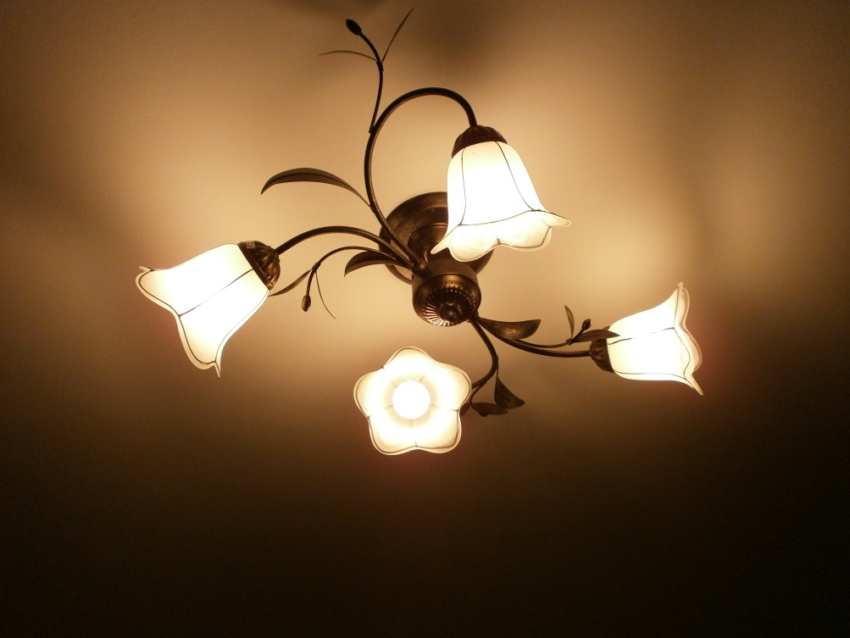
Температуры плавления и кипения
1. Легкоплавкие (галлий, цезий)
2. Тугоплавкие (вольфрам)

Slide 6
ТВЕРДОСТЬ
МЯГКИЕ
Натрий
калий
ТВЕРДЫЕ
- хром

Slide 7
ПЛОТНОСТЬ
ЛЕГКИЕ
Литий
Натрий
ТЯЖЕЛЫЕ
Цинк
Железо

Slide 8
Электро- и теплопроводность 1. Серебро, 2. медь, 3. золото, 4. алюминий.

Slide 9
ПРОЧНОСТЬ.
КОВКОСТЬ,
ПЛАСТИЧ -
НОСТЬ,

Slide 10
Металлический блеск Свет поглощается поверхностью металла, и его электроны начинают испускать свои, вторичные волны излучения, которые мы воспринимаем как металлический блеск.

Slide 11
Общие физические свойства металлов определяются металлической связью и металлической кристаллической решеткой. МЕТАЛЛОВ – 88 НЕМЕТАЛЛОВ – 22 Всего элементов - 110

